Slide 1
Mhw3
Paolo Stillittano 1000001637

Slide 2
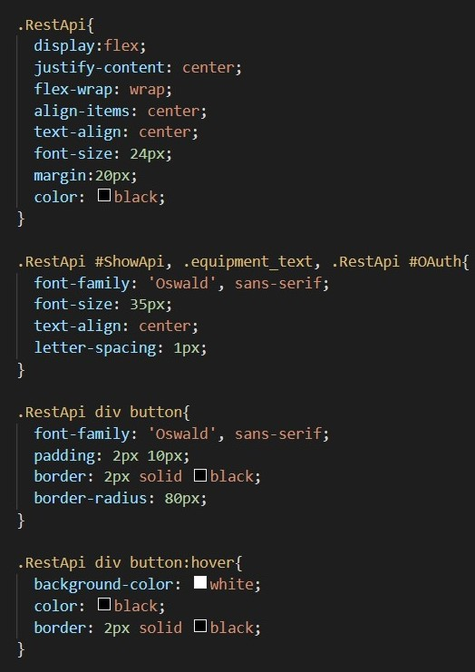
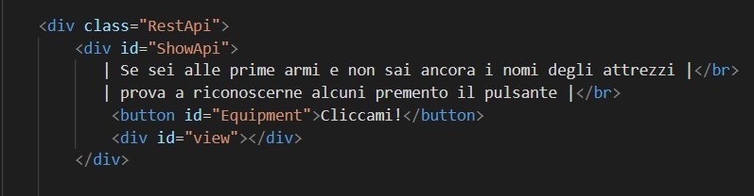
ApiKey
Come prima cosa definisco un div all’interno del file html realizzato per il primo mhw.
In aggiunta ho modificato anche il file css

Slide 3
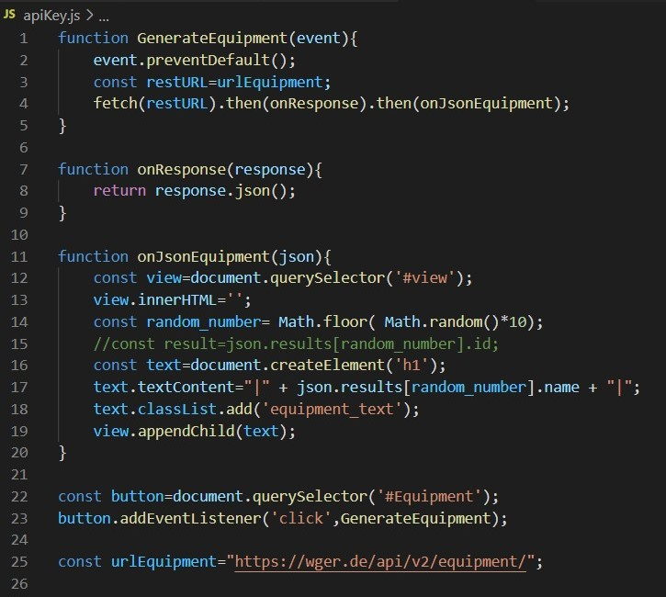
ApiKey
In seguito sono andato a realizzare il file javascript necessario per l’integrazione dell’Api.
Per restare in tema con il precedente homework ho utilizzato l’api Wger/equipment, questa non fa altro che restituire l’equipaggiamento utilizzato nelle sale pesi.
Attraverso un pulsante avviene l’interazione con l’utente, il quale genera un evento che va a richiamare la funzione di fetch. A sua volta attraverso la scelta di un numero casuale viene stampato a schermo uno dei vari attrezzi restituiti dalla ricerca e che possiede come id il numero da noi generato. Infine vado ad aggiungere al div il risultato.

Slide 4
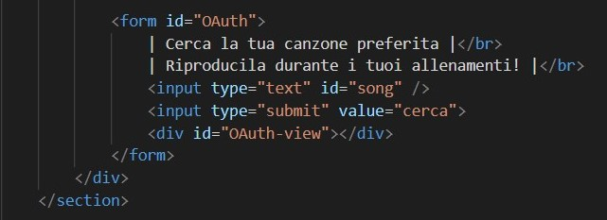
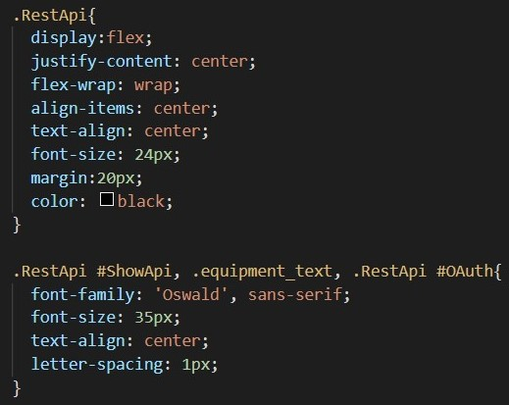
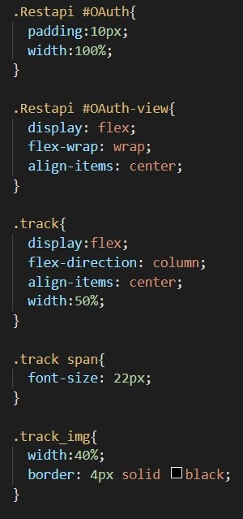
OAuth
Html relativo alla seconda Api utilizzata con autenticazione OAuth. L’Api scelta è la Web-Api di Spotify. Questa volta ho utilizzato due input, uno per inserire il testo per la ricerca e uno per generare il risultato attraverso un submit.
Relativo css per questa seconda api

Slide 5
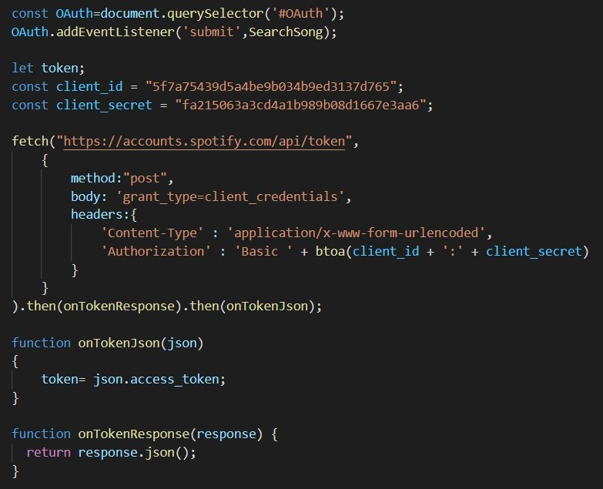
OAuth
Inizialmente ho dichiarato delle costanti per conservare client id e client secret utilizzati poi nella fase di fetch_token. Una volta che la ricerca è andata a buon fine viene restituito un token che vado a salvare nella relativa variabile dopo essere stato convertito in json.

Slide 6
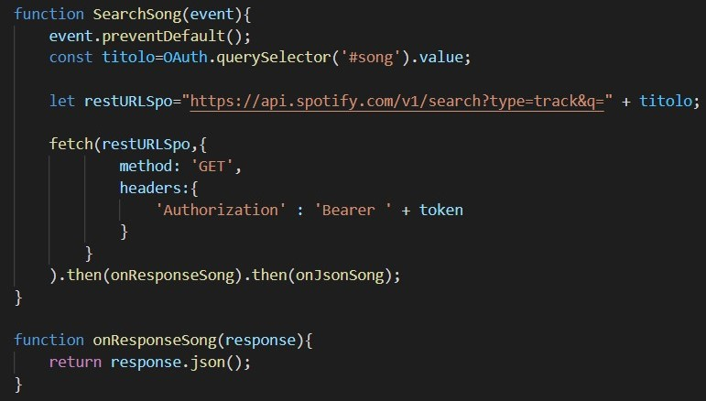
OAuth
Una volta restituito il token di accesso, posso andare a gestire l’evento generato attraverso la funzione SearchSong effettuando una fetch per la ricerca della canzone inserita dall’utente.
Una volta terminata il risultato verrà gestito da una seconda funzione onJsonSong.

Slide 7

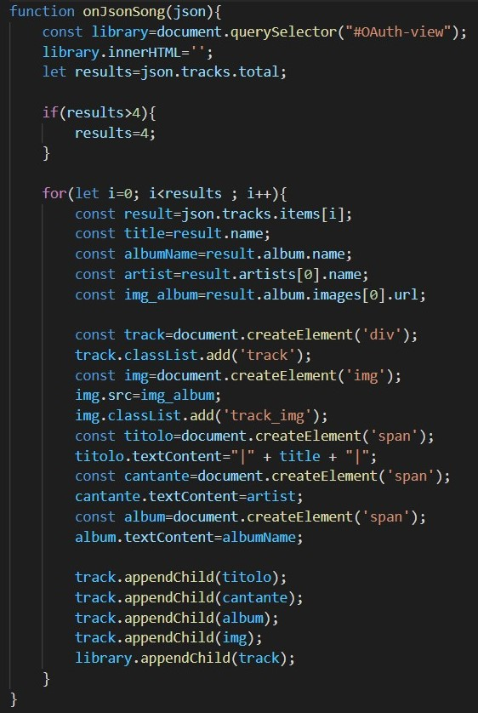
OAuth
Il risultato della ricerca viene gestito appunto da questa funzione che ha il compito di stampare non più di 4 canzoni alle quali vengono associati:
Nome
Album
Artista
Copertina

Slide 8
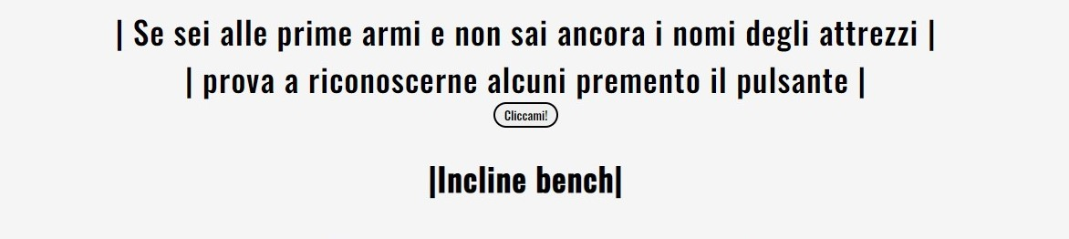
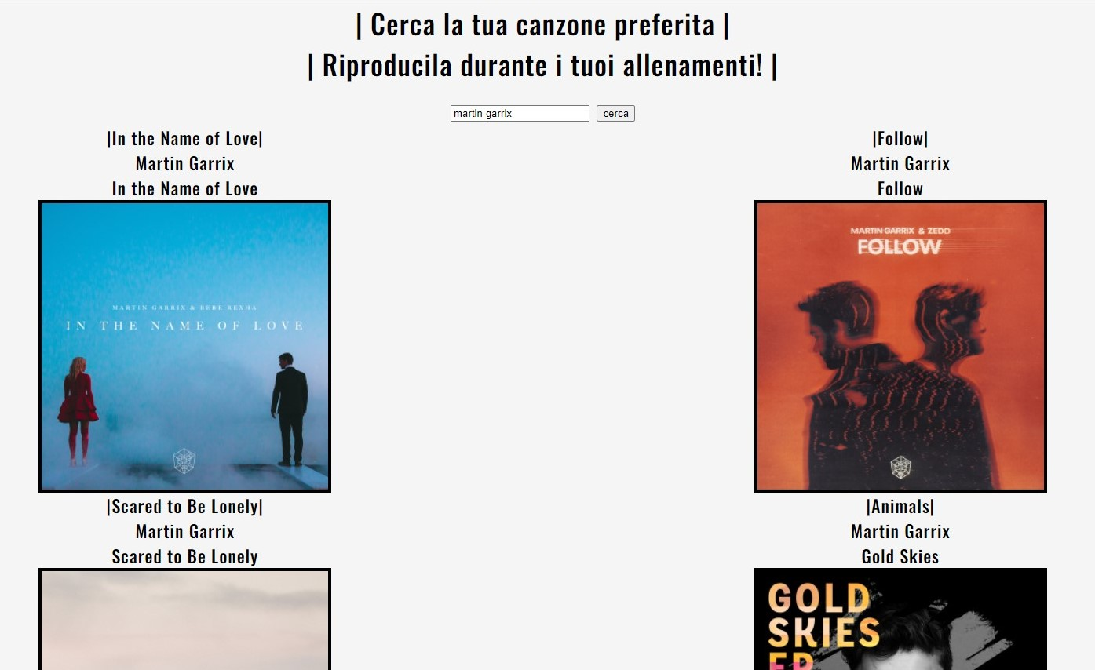
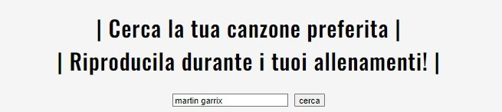
Risultato finale
ApiKey wger
OAuth Spotify

